Slide 1
E-TCT meritve s “tankimi” ATLAS 17 mini strip detktorji
standardni ATLAS 17 (Hamamatsu) detektor: aktivna debelina ~ 300 µm (fizična debelina cca 320 um)
Testni detektorji: enaka fizična debelina ampak p+ plast na zadnji strani debelješa
➔ aktivna debelina naj bi bila ~ 250 µm (merjeno s CV)
Standard:
Tanek:
n+
n+
p
p
p+
p+
p+
Na prejšnjem sestanku je Lado kazal CCE meritve s Sr-90 z alibavo
Potem smo izmerili še E-TCT, da bi poskusili razumeti obnašanje

Slide 2
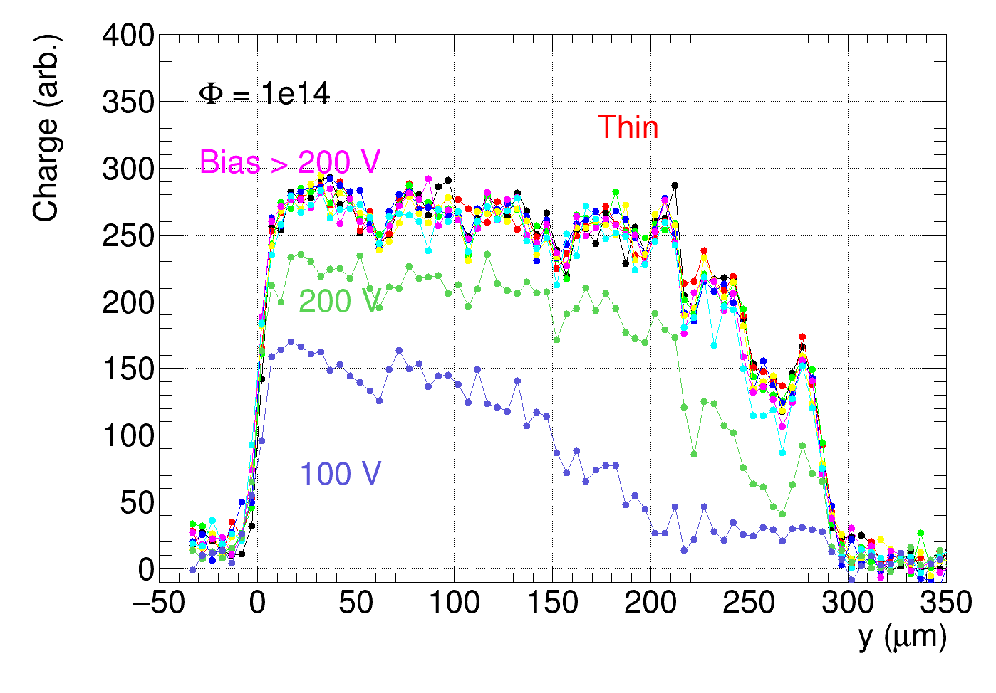
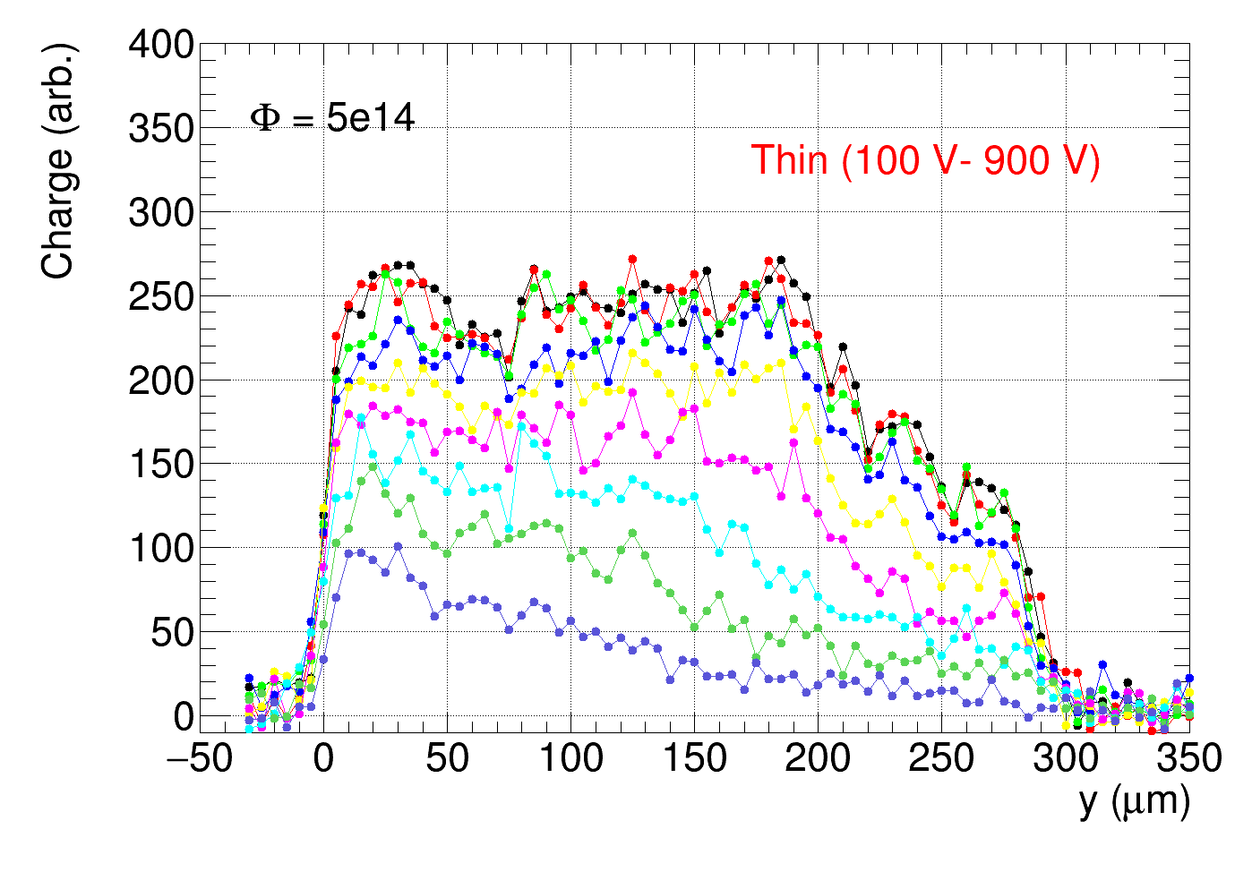
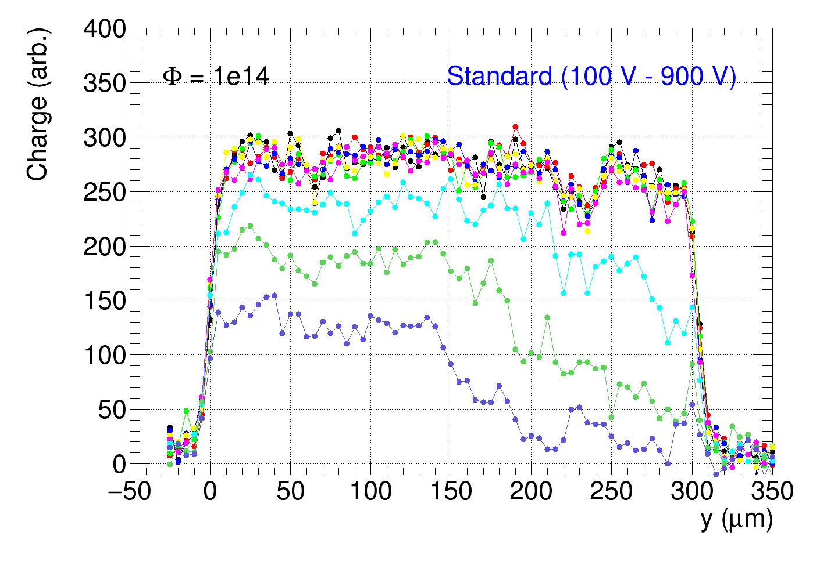
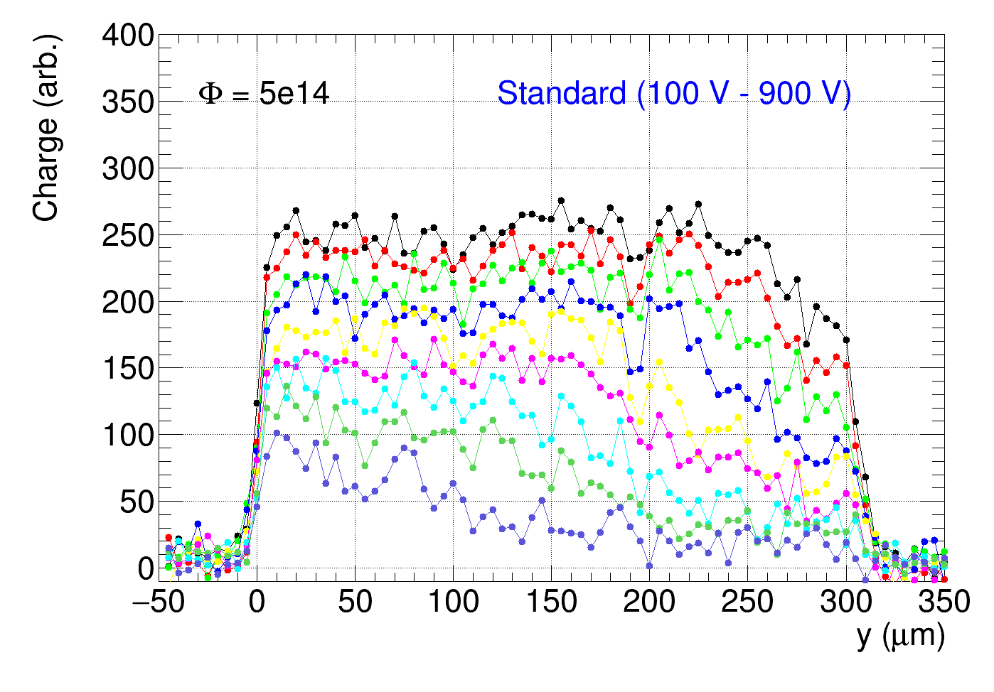
Plast z večjim
Neff (dopirano),
E-polje pada
Plast bolj debela
pri višji Ф?

Slide 3
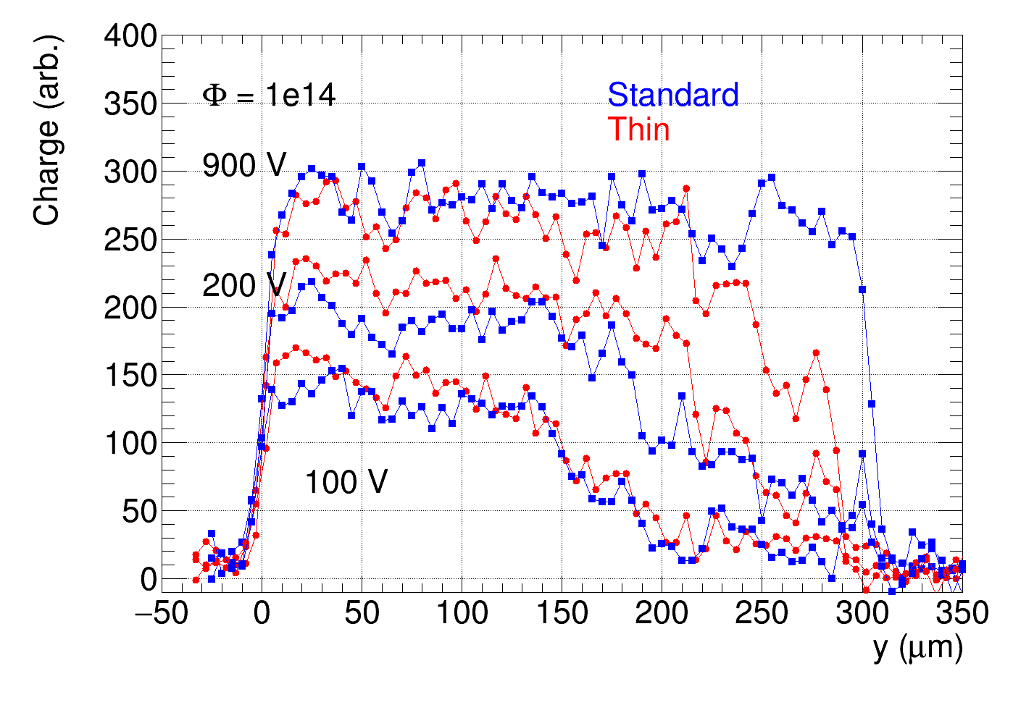
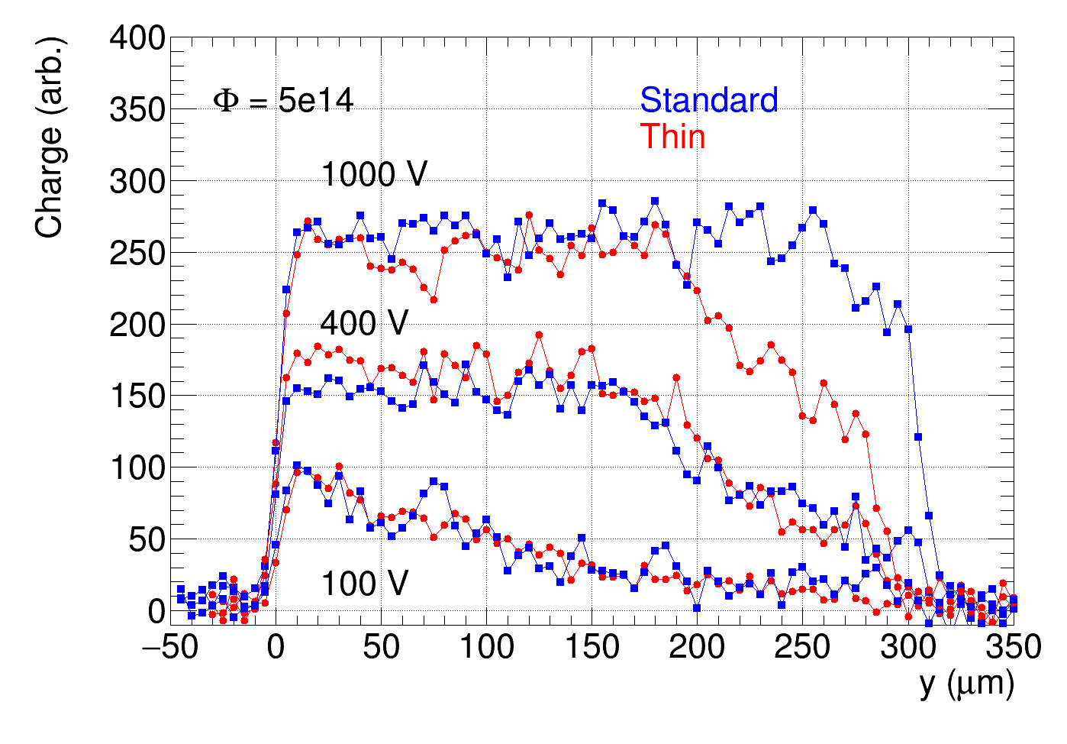
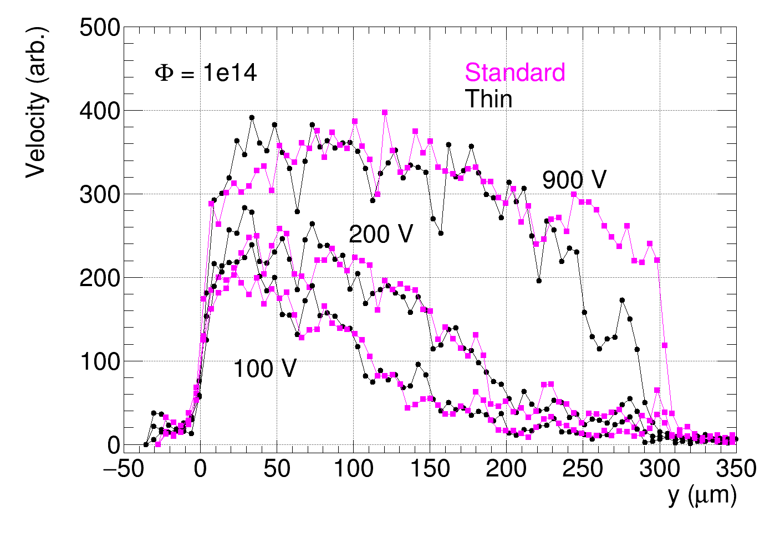
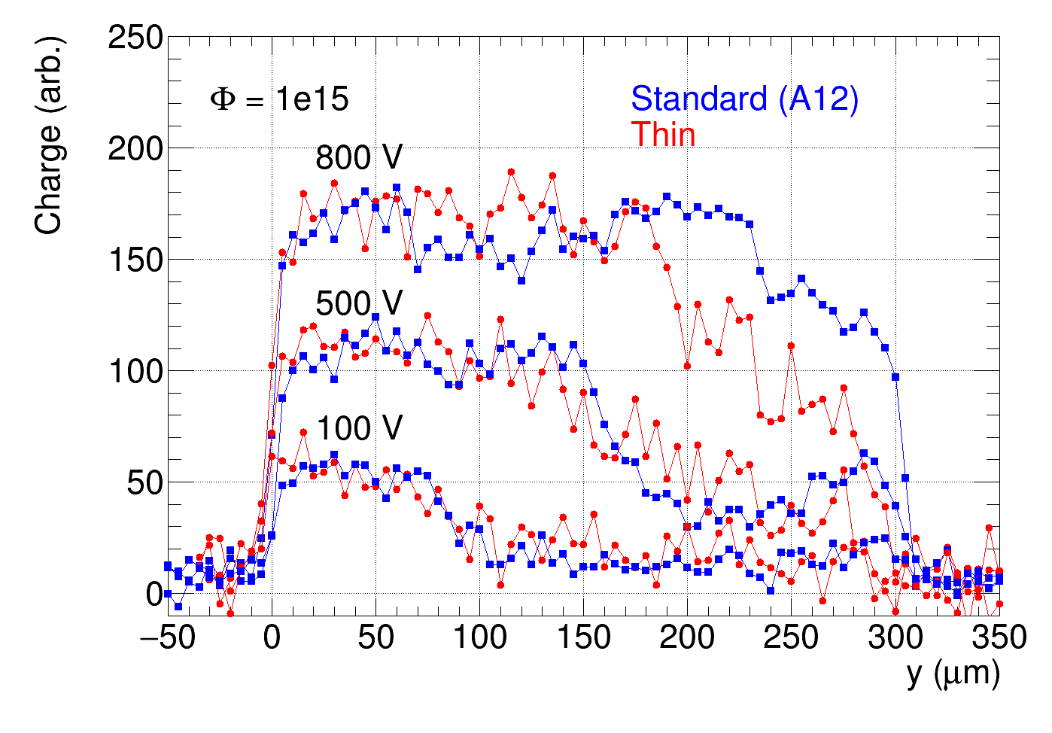
Pri “tankem”
začne padati
CCE
Aktivna debelina
Samo ~ 20 um
manjša
Podobno
če gledamo
velocity

Slide 4
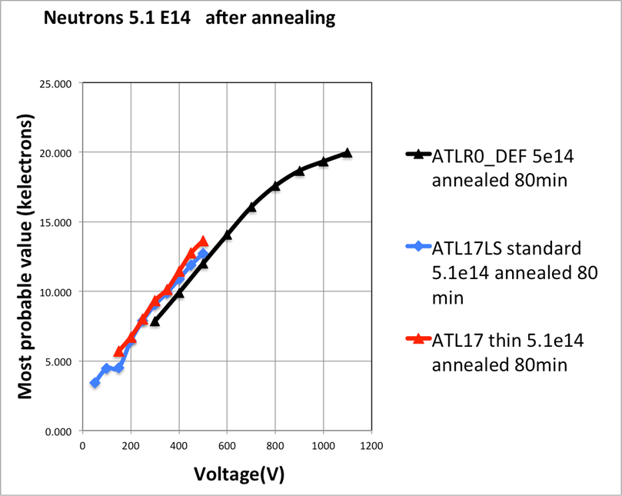
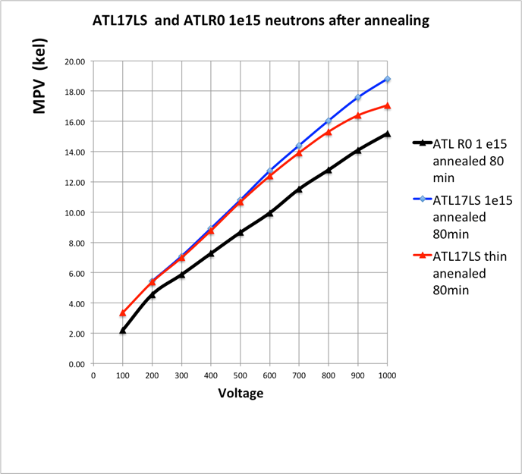
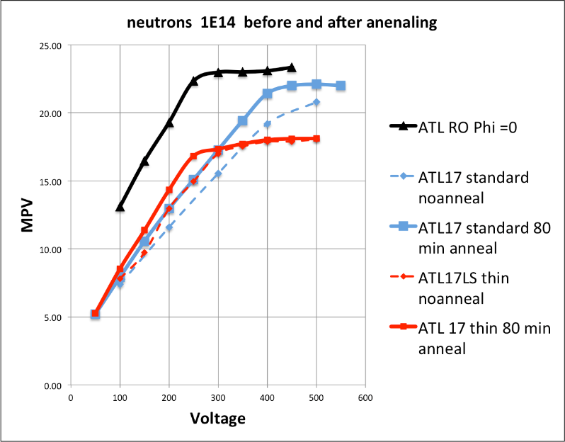
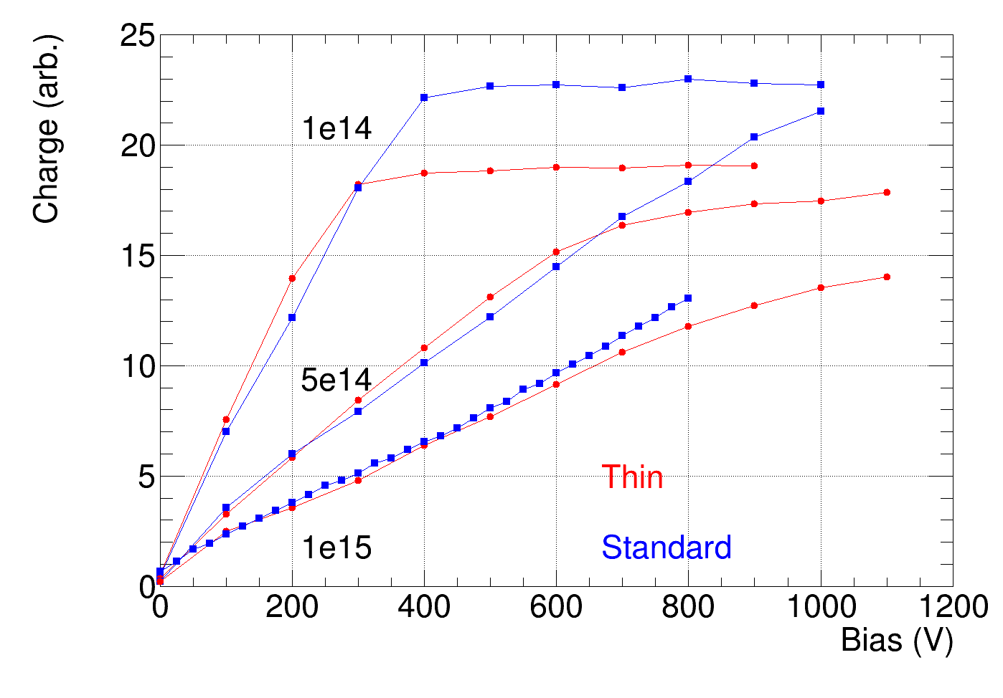
E-TCT

Slide 5
